Slide 1


HOẠT ĐỘNG THỰC HÀNH
1. Điền tên công cụ vào ô trống trong bảng sau:
Công cụ | Tên công cụ
1.
2.
3.
4.
5.
6.
7.
Công cụ chọn
Công cụ chọn tự do
Chọn toàn bộ trang vẽ
Công cụ Tô màu
Công cụ Tẩy
Công cụ Bút chì
Công cụ Vẽ đường cong

Slide 2


2. Em hãy vẽ màn hình và thân máy tính để bàn rồi tô màu cho bức tranh (có thể tham khảo mẫu sau).

Slide 3
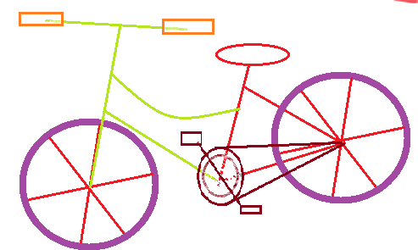
3. Vẽ hình và tô màu theo mẫu.

